Slide 1
Педагогічна рада на тему:
“Система педагогічних впливів, спрямованих на соціалізацію учня”

Slide 2
Уміння жити — це процес, через який безпорадне дитя поступово перетворюється на особу, яка розуміє і саму себе, і навколишній світ, адаптується до нього, набуваючи знань та звичок, притаманних культурі певного суспільства, в якій він (або вона) народився (народилася).Зараз цей процес називається соціалізація.

Slide 3
Сучасні діти відрізняються від своїх однолітків минулих десятиріч. Причини цих змін:
Напруженість сучасного життя, для якого характерні швидкоплинність, непередбачуваність сучасного життя, матеріальне розшарування населення, політизованість суспільства тощо;
Широкий інформаційний простір, що, з одного боку істотно додає знань, а з іншого – перенасичує не лише позитивними, а й шкідливими для нервової системи відомостями;
Інтенсивний темп життя дорослих, який негативно впливає на самопочуття та нервову систему дитини;
Невпинне зростання конкуренції, змагання на першість;
Високий рівень шуму в середовищі перебування дитини;

Slide 4
Сучасна школа – це заклад , де успішно поєднуються національні цінності із загальнолюдськими у трьох таких аспектах:
Навчальний
аспект
Виховний
аспект
Творчий аспект

Slide 5
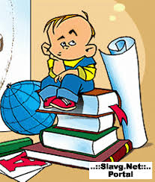
Те, що нещодавно називали «зв'язок із життям», сьогодні звучить по – іншому – життєві компетентності.
Завдання вчителя – організувати навчально – виховний процес так, аби учні зрозуміли: школа і уроки – це «правила гри» для життя, і що краще знаєш ці правила, що більш свідомо дотримуєшся їх, то впевненішими й успішнішими будуть твої кроки у житті.

Slide 6
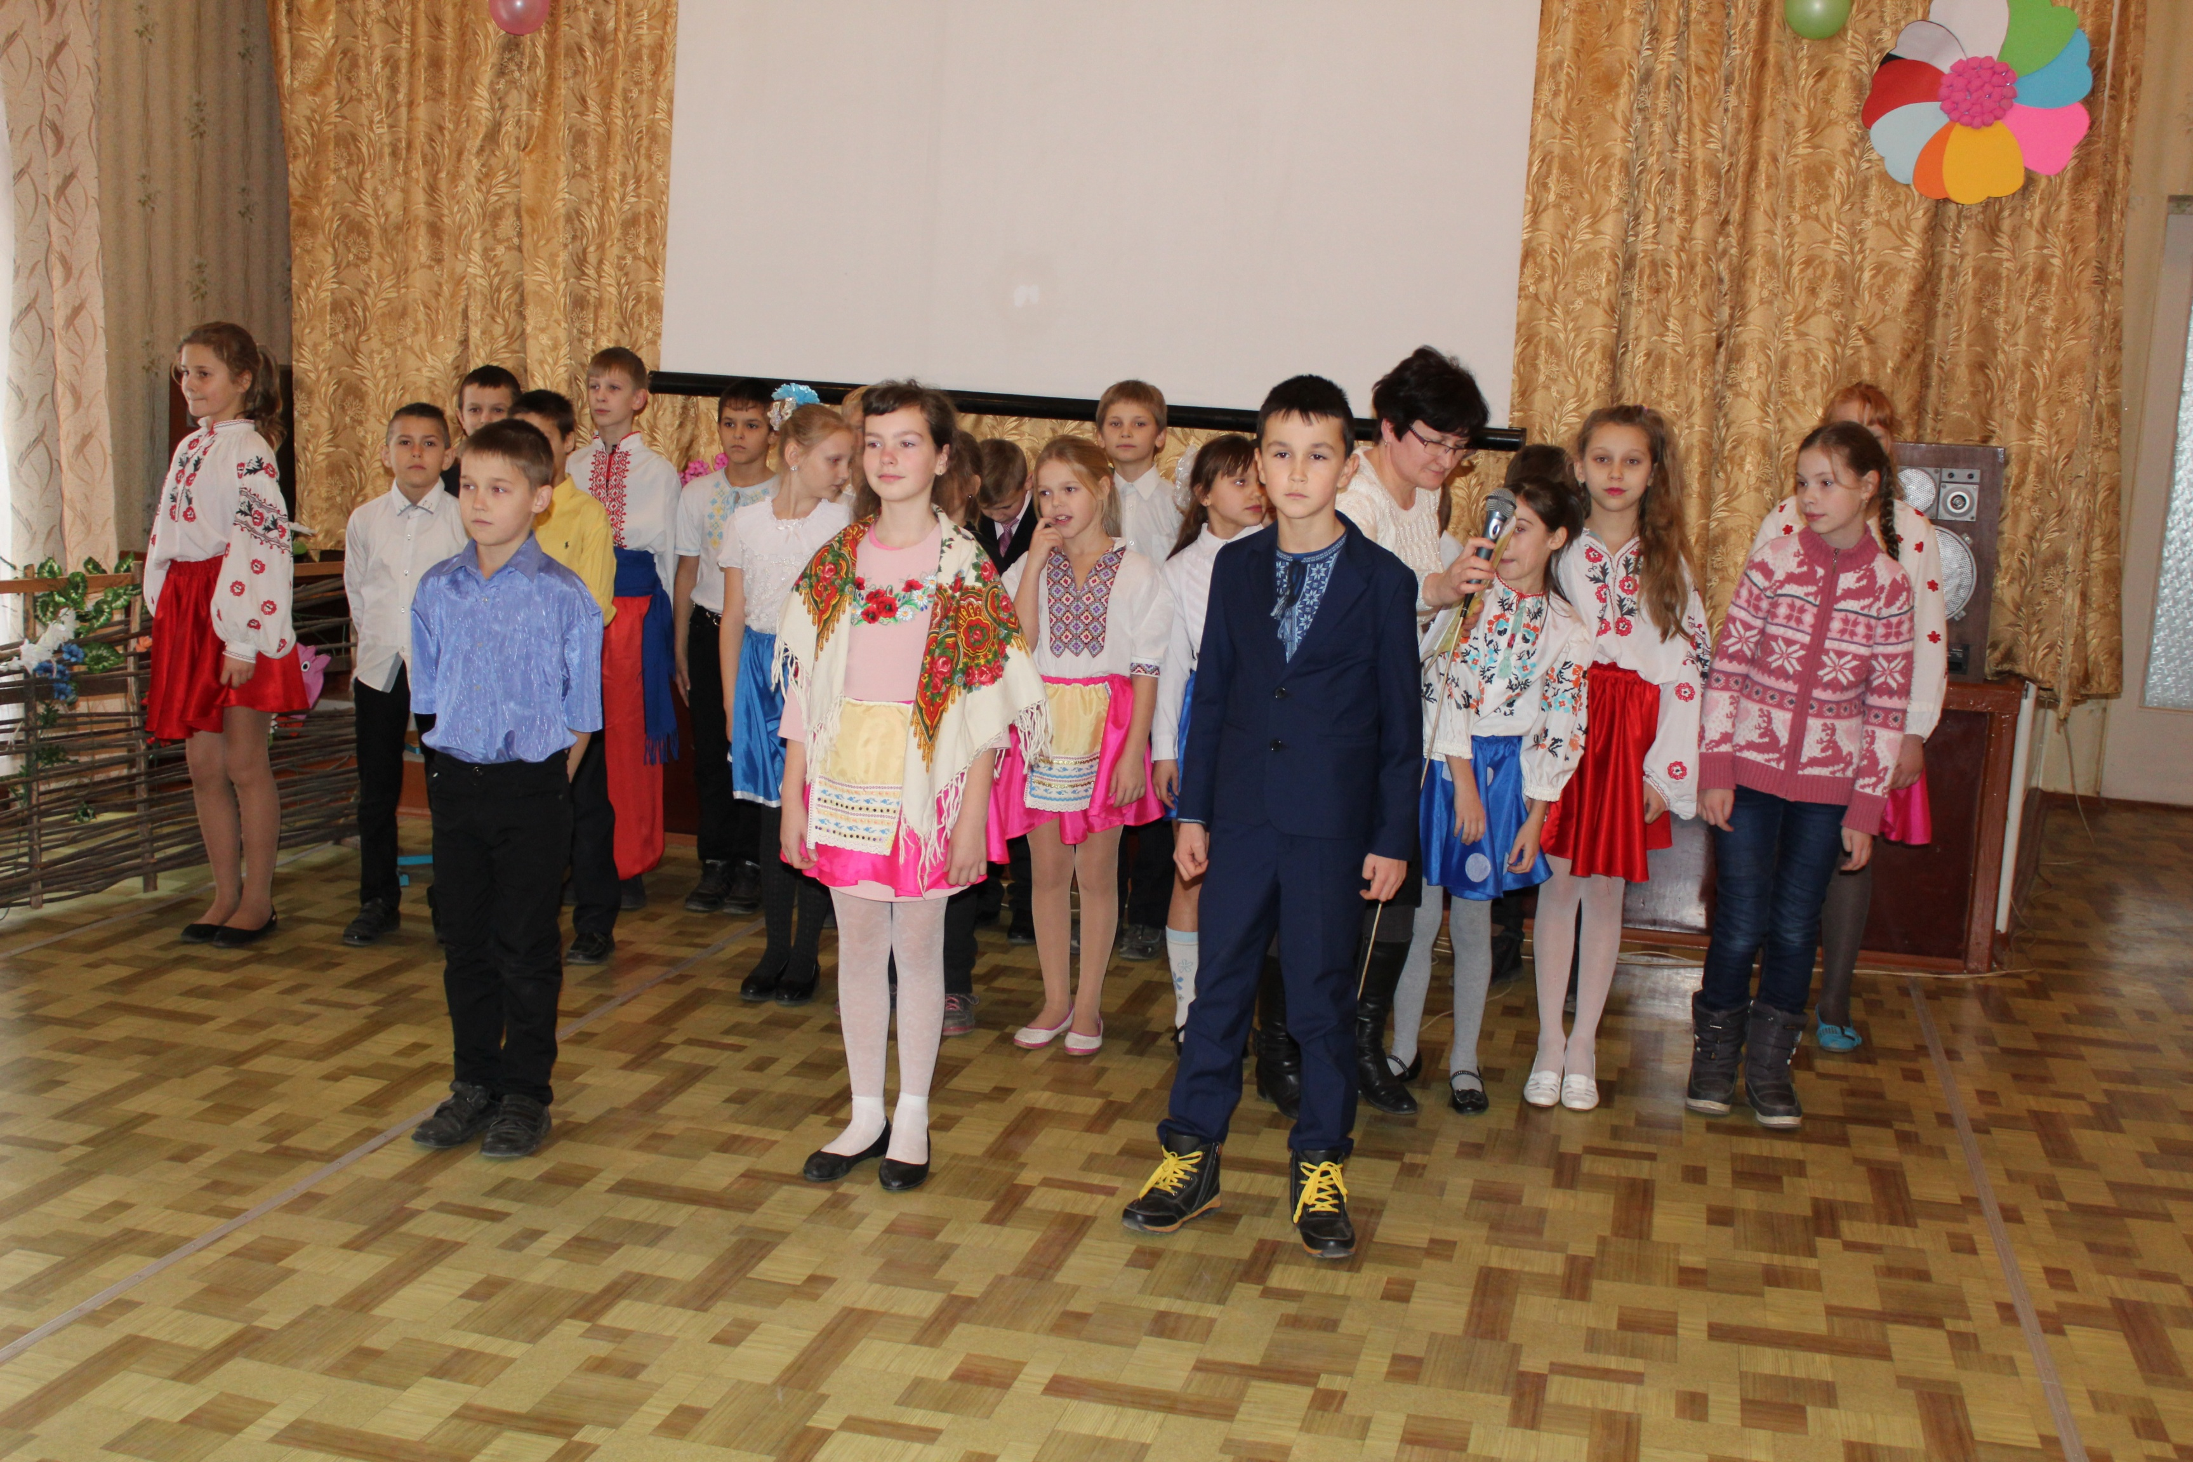
Сім'я – основний орган соціалізації
складаються перші уявлення про світ, про добро і зло
дитина усвідомлює себе.
Недоліки сімейної соціалізації:
надмірна опіка, допомога, що гальмує процес дорослішання дитини;
- дефіцит елементарних обов’язків, ділових стосунків;
- невміння узгоджувати дії, розв’язувати конфлікти.

Slide 7
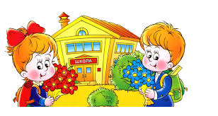
Школа – це життєвий простір дитини, тут вона не готується до життя, а живе. І тому вся діяльність навчального закладу
має бути організована таким чином, аби сприяти становленню особистості дитини.

Slide 8
Інформаційна
Оберігаюча
Функції вчителя в суспільстві

Slide 9
Яким же повинен бути вчитель, кому держава довірила навчання і виховання майбутнього покоління?
Бездоганно володіти учительським мистецтвом
З високим рівнем інтелектуального розвитку
Чуйним
Творчим
Мати почуття власної гідності
Бути хорошим організатором

Slide 10
Засоби педагогічних впливів на учнів
Ігрові технології
Здоров'язберігаючі
технології
Пошукові технології
Інтерактивні технології
Технологія проблемного навчання

Slide 11
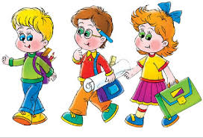
Свою діяльність вчитель має розгортати
у таких напрямах:
Створювати ситуації успіху, допомагати кожній дитині відчути
радість досягнень;
Наповнювати освітній процес цікавим змістом, яскравими
враженнями;
Забезпечувати осмислене сприйняття учнями побаченого
й почутого;
Створювати умови для розвитку самостійності;
Сприяти усвідомленню кожною дитиною власного «Я»,
формуванню віри в свої сили.

Slide 12
Соціалізація є одним з найважливіших
завдань вчителя,
адже діти входять у новий, значно
ширший за їхню родину,
соціальний круг, а вчитель
стає головним посередником
у соціалізації дитини.
Саме вчитель створює для дитини такі умови
освітньо - виховного середовища,
що допомагають розв’язати природно-культурні,
соціально-культурні та соціально-психологічні
завдання,
без чого успішна соціалізація неможлива.

Slide 13
Дякую за увагу

